Slide 1


python
任务型信息提取结课汇报
汇报人：黄炎森 周于嵛 姚露姗
Notes:
www.515ppt.com

Slide 2
01
任务概述
04
具体代码
02
任务分配
05
任务演示
03
任务流程
06
总结与展望
Notes:
www.515ppt.com

Slide 3
01
任务概述
Notes:
www.515ppt.com

Slide 4
任务概述
目标：将信息中的任务型事件进行整合、提取
对象：QQ群聊天记录
目的：节省同学们在冗长的语句中寻找有效信息的时间
Notes:
www.515ppt.com

Slide 5
02
任务分配
Notes:
www.515ppt.com

Slide 6
任务分配
黄炎森
周于嵛
姚露姗
关键词
关键词
关键词
1.获取聊天记录文本
2.提取 时间+事件 信息
3.整合代码
4.制作PPT
1.获取@全体成员的信息
2.提取 地点+人物 信息
1.用tkinter做图形界面，实现相关功能
2.与其他成员对接代码
Notes:
www.515ppt.com

Slide 7
03
任务流程
Notes:
www.515ppt.com

Slide 8
任务流程——任务型信息提取
1.获取“@全体成员”原文本+确定信息类型
时间、地点、人物、事件
2.时间+事件
时间采用自然语言处理库：pyltp
事件采用pyhanlp中依存句法分析中的动宾关系
3.地点+人物
地点和任务采用pyhanlp，并且用正则加入了特判
4.功能整合
将1,2,3整合为一个文件，并且写入到result.txt中
Notes:
www.515ppt.com

Slide 9
04
具体代码
Notes:
www.515ppt.com

Slide 10
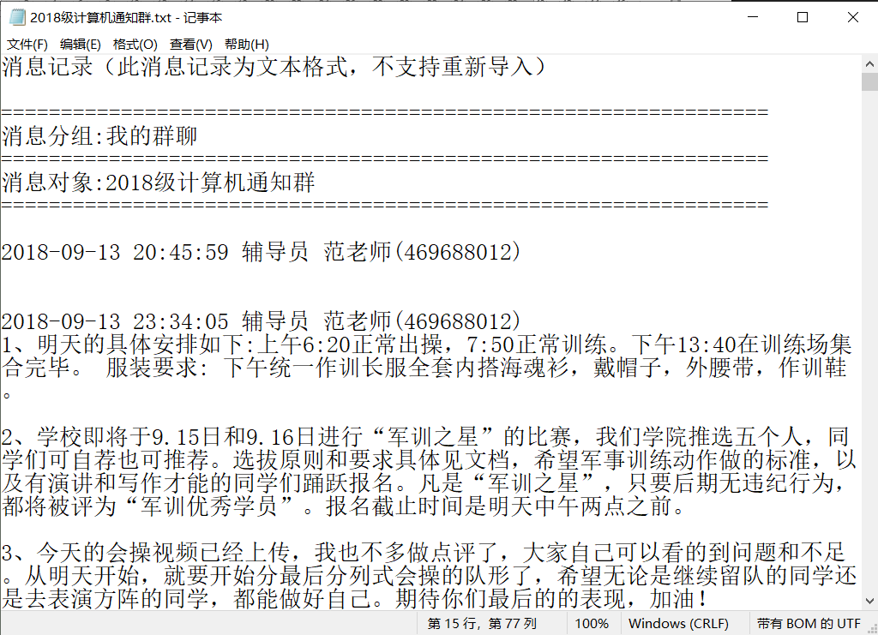
一.获取原文本
以“2018计算机通知群”为例：
这里通过消息管理器手动导入
Notes:
www.515ppt.com

Slide 11
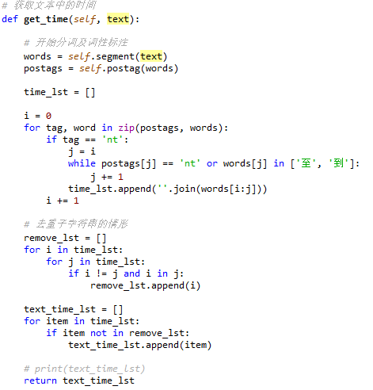
二、时间+事件
LTP类：
可实现功能：分词，词性标注，获取文本时间
Notes:
www.515ppt.com

Slide 12


二、时间+事件
find_message函数：
整合所有功能的函数。
依据hanlp库中的“依存句法分析”功能，将具有动宾结构的短语提取出来。
Notes:
www.515ppt.com

Slide 13
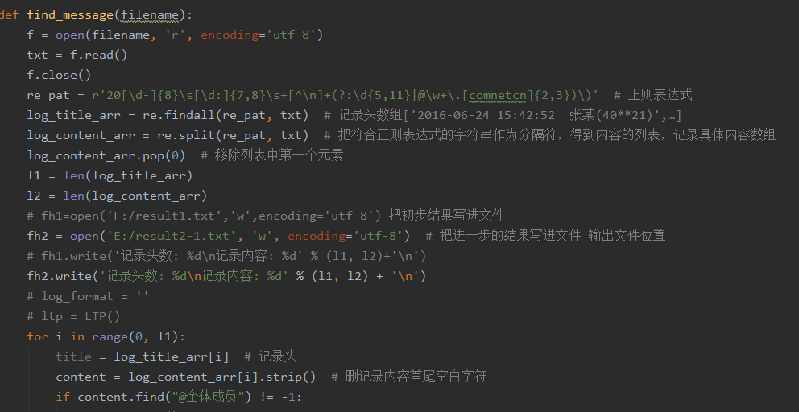
三 地点+人物
通过正则表达式匹配每条消息的头，如（2018-09-15 22:29:10 辅导员 范老师(469688012)),然后提取出每条消息的内容，找出其中@全体成员的信息。

Slide 14
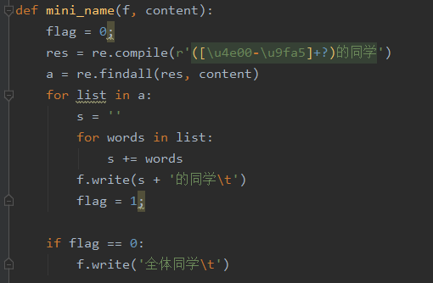
三、地点+人物
用正则表达式找出加入特定形容词的同学（如：参加表演方阵的同学）。如果找不到，就是全体同学。
实际上pyhanlp库是可以直接提取人名（\nr）的，但是内容中会有很多人名不是消息的接收者（如：黄晓玫书记报告会）就会把黄晓玫提取出来。

Slide 15
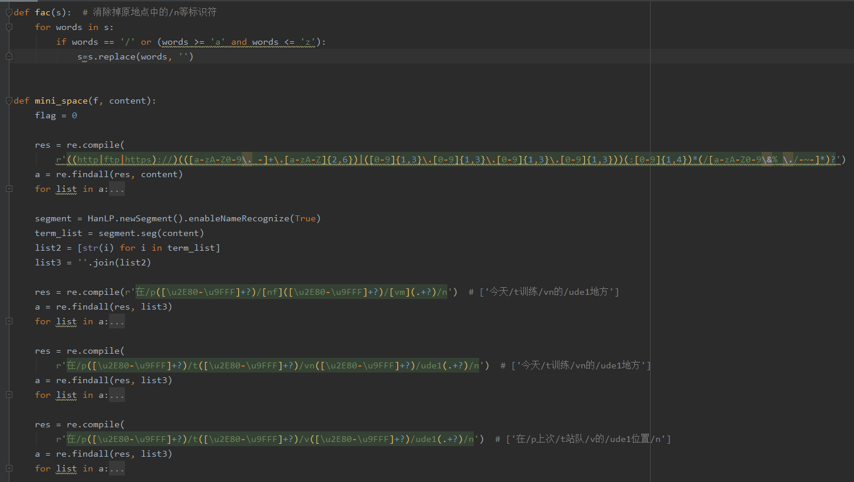
三、地点+人物
利用pyhanlp库进行分词，分词过后会有词性标注，然后用正则表达式去匹配‘在……’，‘到……’，‘于……’，‘……会议室’，‘……机房’，‘……教室”等等句子，然后提炼出地名。

Slide 16
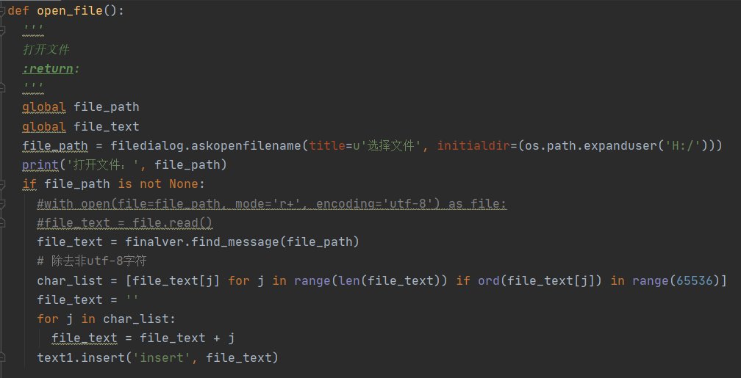
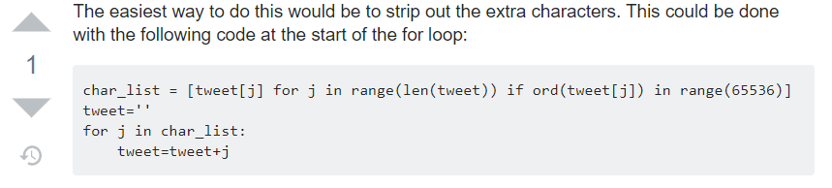
打开文件
遇到的难点：一开始读数据的时候，发现有错误显示有的字符超出了utf-8的范围(可能是表情引起的)，后来上网查，在少的可怜的回答里找到了解决方法
搞个循环把它们删了
Notes:
www.515ppt.com

Slide 17
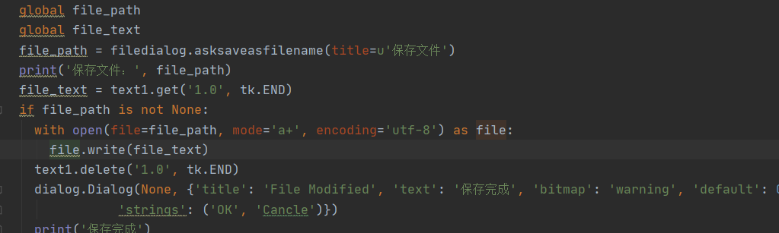
保存文件
保存文件本身还好，主要是与其他成员对接，要把原来直接一段一段地写入文档改为一步步地加入字符串，最后选定保存路径一并输出
Notes:
www.515ppt.com

Slide 18
05
任务演示
Notes:
www.515ppt.com

Slide 19
06
不足及展望
Notes:
www.515ppt.com

Slide 20
不足及展望
1.扩展处理对象
2.提高识别精度
3.支持更多语言
4.精确分类
5.显示优化
增加文本的普适性
事件处理
语言扩展
同一段语句 的多事件信息提取
优化处理框架
通过训练模型，使其能够处理多种类型的聊天记录
通过神经网络以针对性地提高事件信息提取精度，取代单纯的动宾关系
斯坦福大学的stanza，支持识别66中语言
对于同一段语句的多事件信息分类并提取
增加功能，美化界面
Notes:
www.515ppt.com

Slide 21
心得
v
1
早期为了自然语言处理了解了许多第三方库，增长了一些奇奇怪怪的知识
2
对正则表达式的运用更加娴熟
Notes:
www.515ppt.com

Slide 22
心得
v
1
要与成员多沟通，有些短时间内学不来尽早放弃，搞个简化版的
2
查资料的时候仔细一点，不要“太长不看”或者“语言不通不看
Notes:
www.515ppt.com

Slide 23
2020
演示完毕 谢谢欣赏
Notes:
www.515ppt.com

